Slide 1
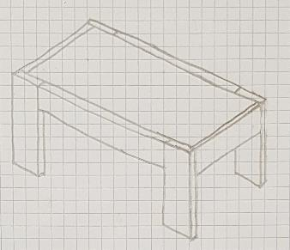
NAČRTOVANJE IZDELKA IZ LESA
Martin Knuplež,
OŠBI

Slide 2
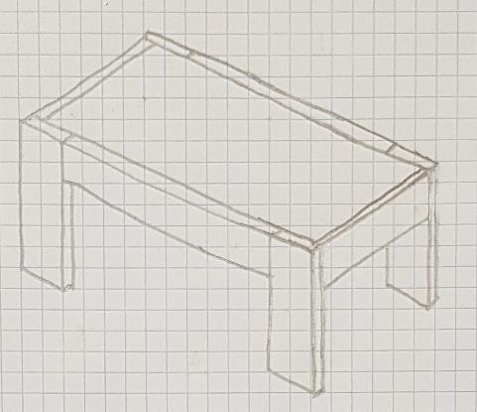
SESTAVNA RISBA IZDELKA
Naloga:
Nariši skico izdelka iz lesa. Skica naj prikazuje končni izdelek (primer je prikazan na sliki).
Gradiva:
vezana plošča topol:
  dolžina: 500 mm,
  širina: 250 mm,
  debelina: 6 mm
dovoljena druga pomožna gradiva.

Slide 3
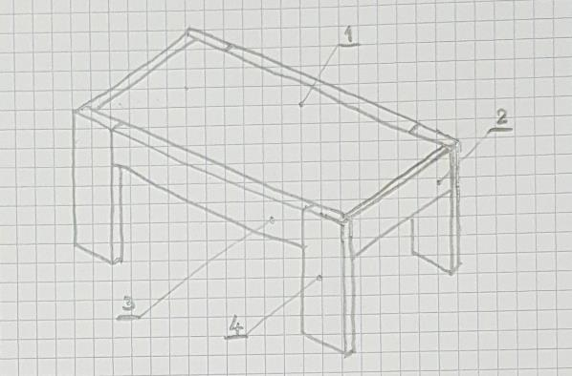
SESTAVNA RISBA – označevanje pozicij
Naloga:
Na skici označi različne sestavne dele s pozicijskimi številkami. Oglej si primer na sliki.
Pozicijska številka:
napisana s tehnično pisavo,
podčrtana z debelo polno črto, ki se dotika kazalne črte.
Kazalna črta:
poševna glede na risbo,
začne se na predmetu s piko.

Slide 4
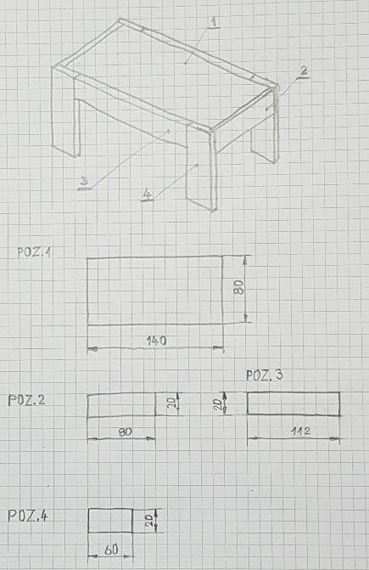
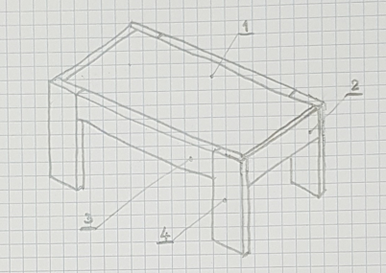
DELAVNIŠKE SKICE
Naloga:
Nariši delavniške skice sestavnih delov in jih kotiraj (na sliki je prikazan primer).
Pri določanju mer sestavnih delov, moraš paziti na debelino gradiva! Sestavljene dolžine robov se morajo natančno ujemati!
6 mm
140 mm
20 mm
6 mm
Skupna dolžina je 152 mm.
20 mm
Pozicija 3 mora biti torej dolga 112 mm!
Skupna dolžina mora biti
152 mm.

Slide 5
VESELO NA DELO! ☺
Če ti samostojno delo nikakor ne gre od rok, lahko prerišeš skice, prikazane v predstavitvi.

